Slide 2
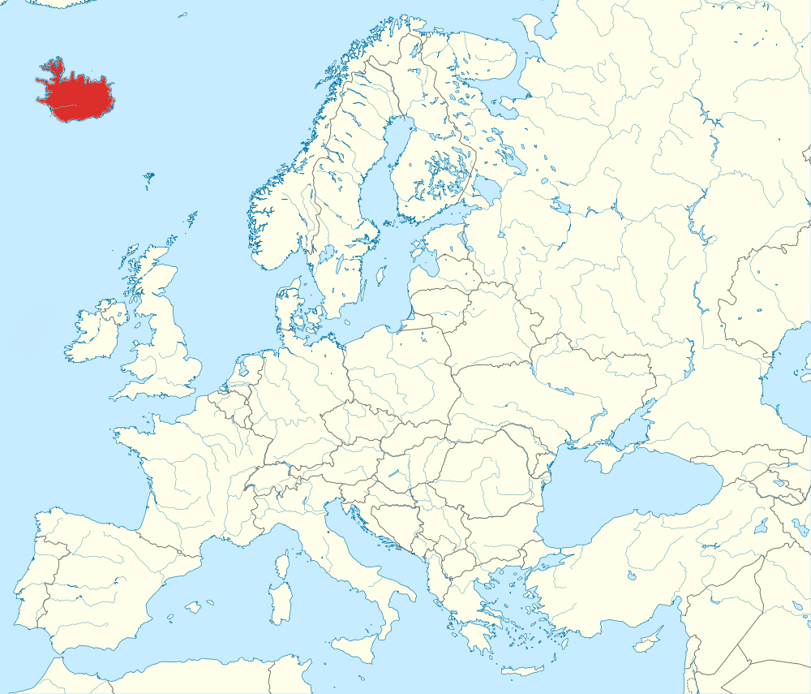
Pays :
Islande

Slide 3
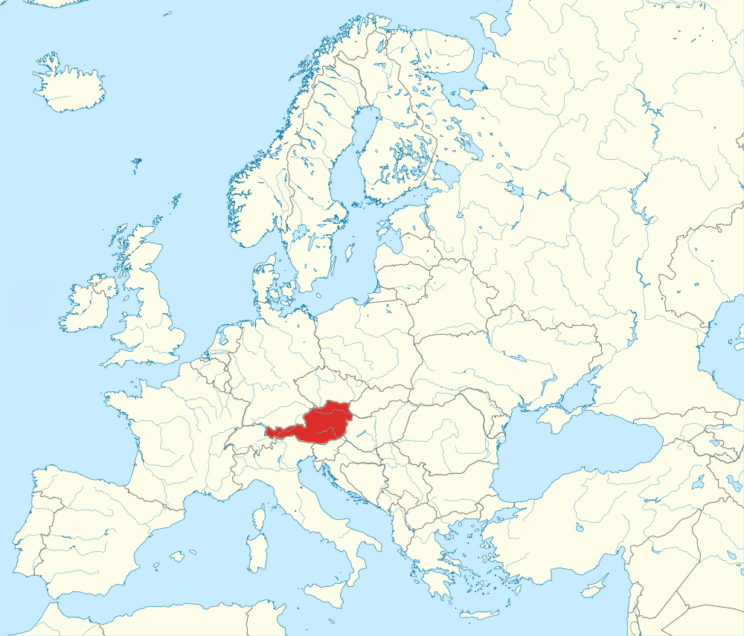
Pays :
Autriche

Slide 4
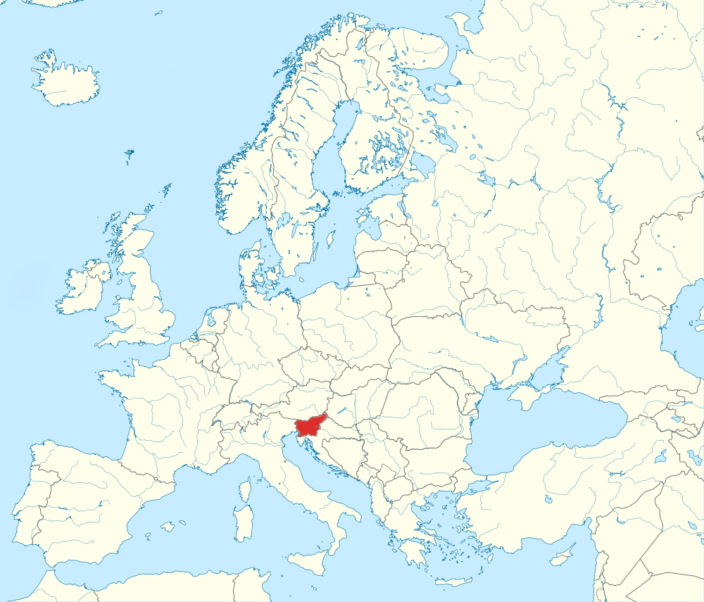
Pays :
Slovénie

Slide 5
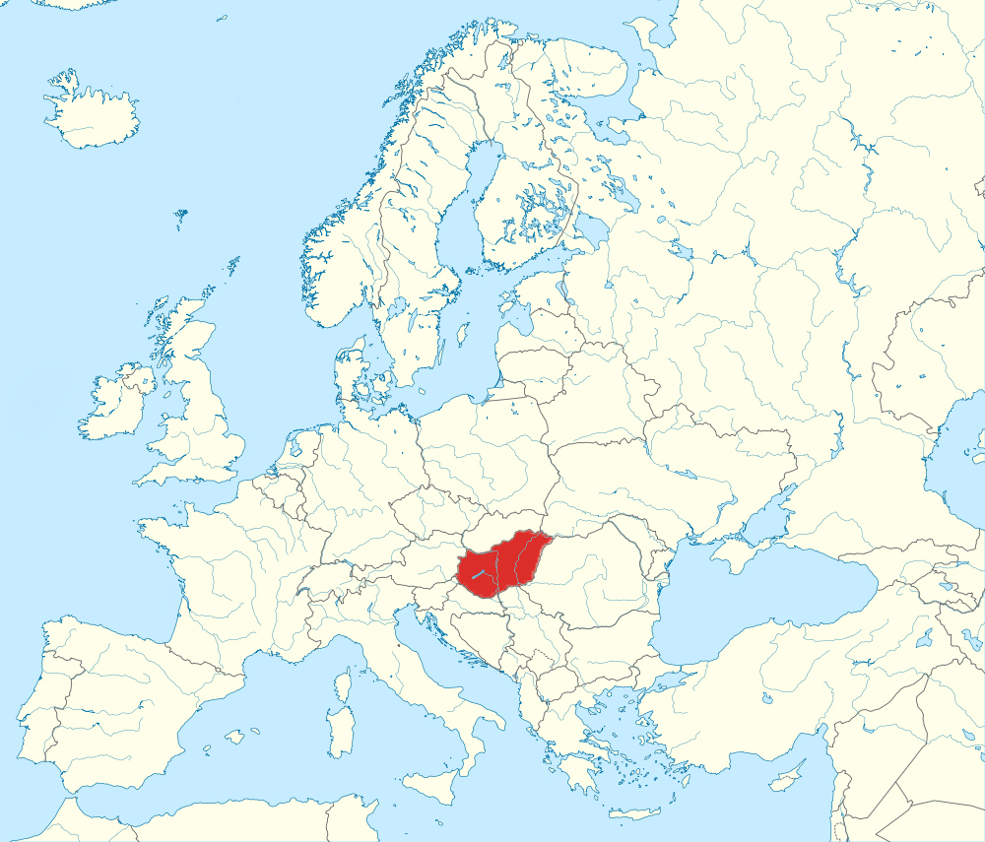
Pays :
Hongrie

Slide 6
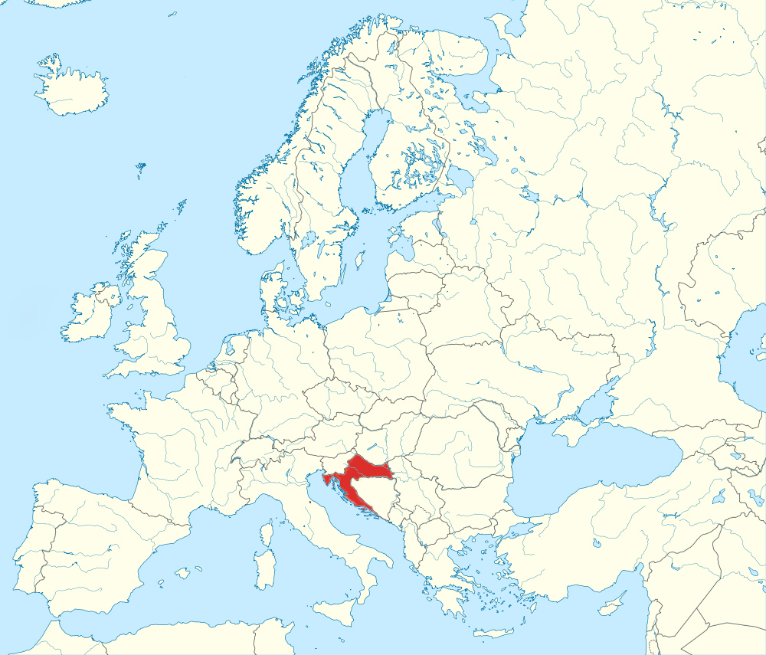
Pays :
Croatie

Slide 7
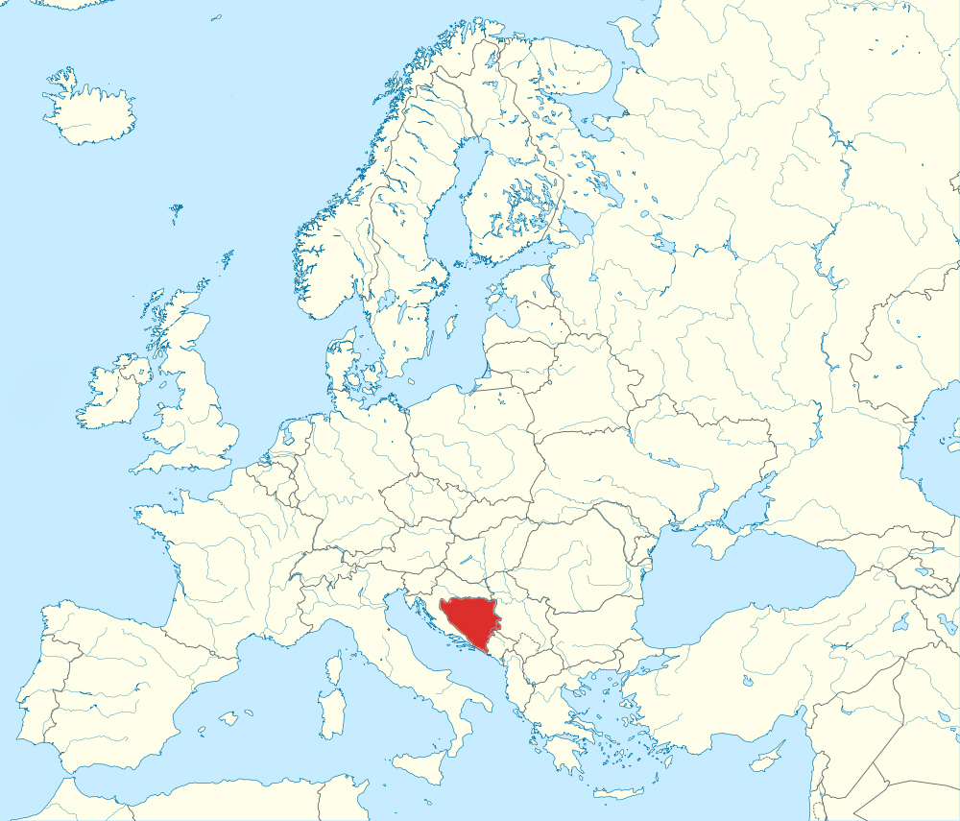
Pays :
Bosnie

Slide 8
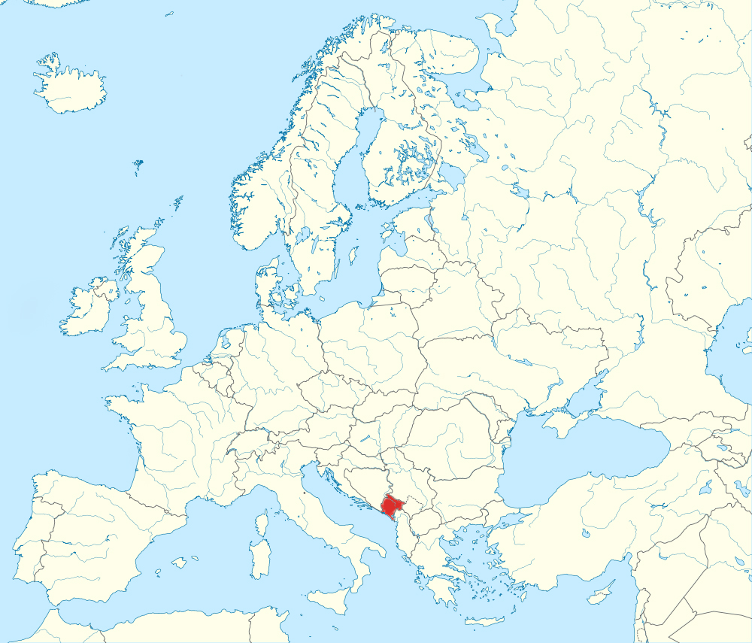
Pays :
Monténégro

Slide 9
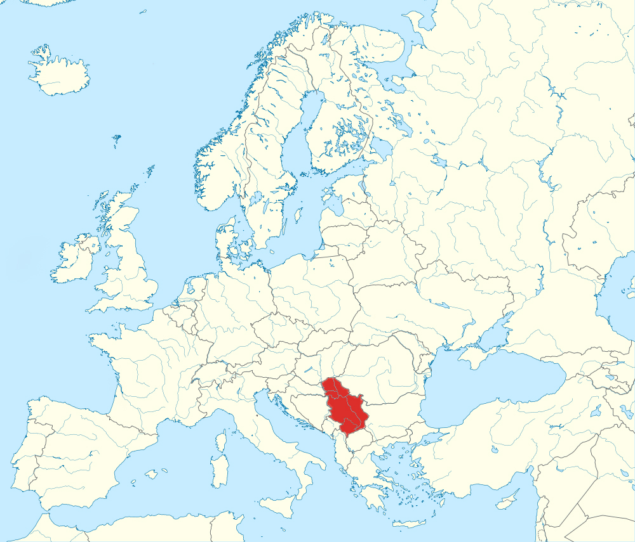
Pays :
Serbie

Slide 10
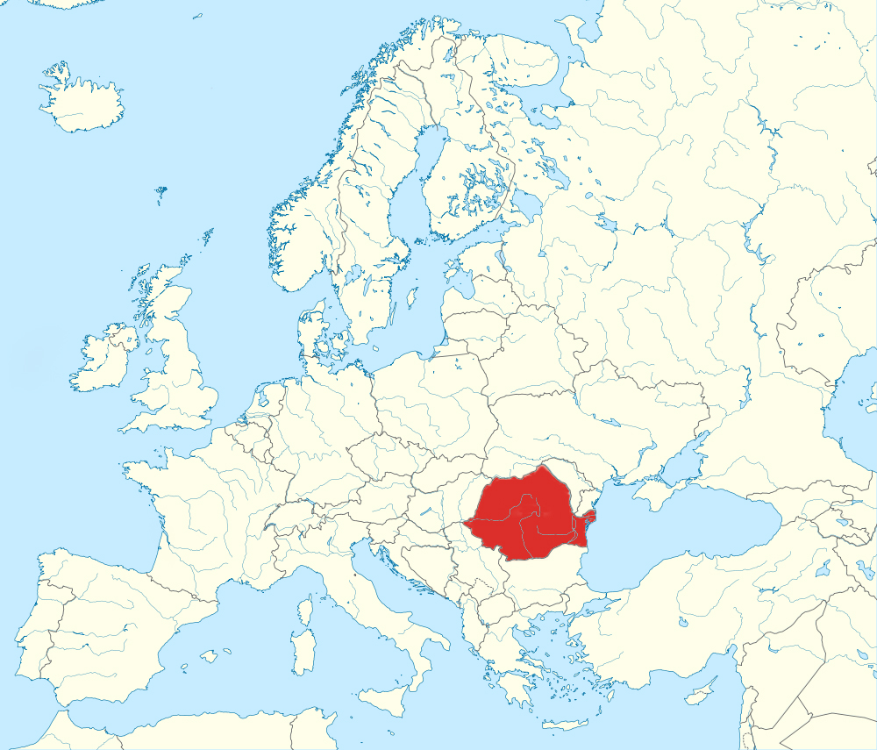
Pays :
Roumanie

Slide 11
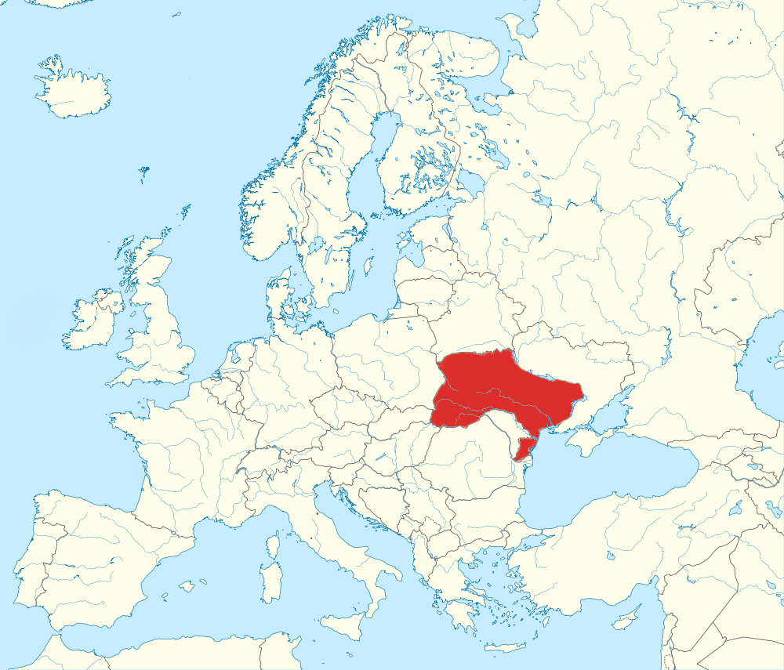
Pays :
Ukraine

